Slide 1
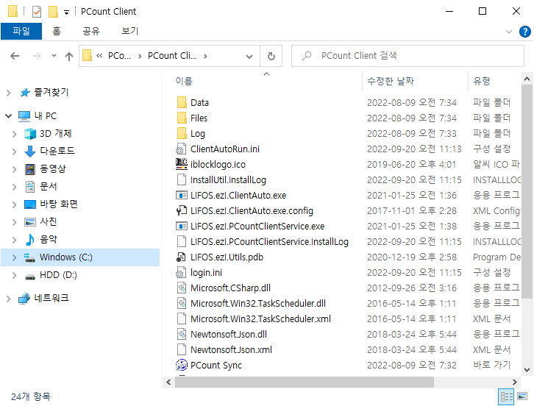
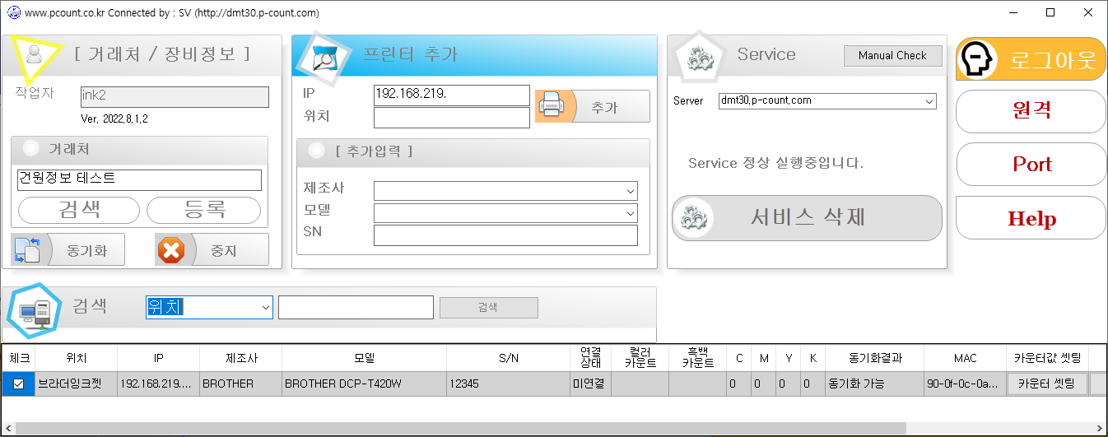
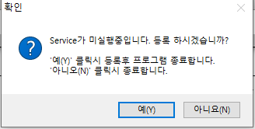
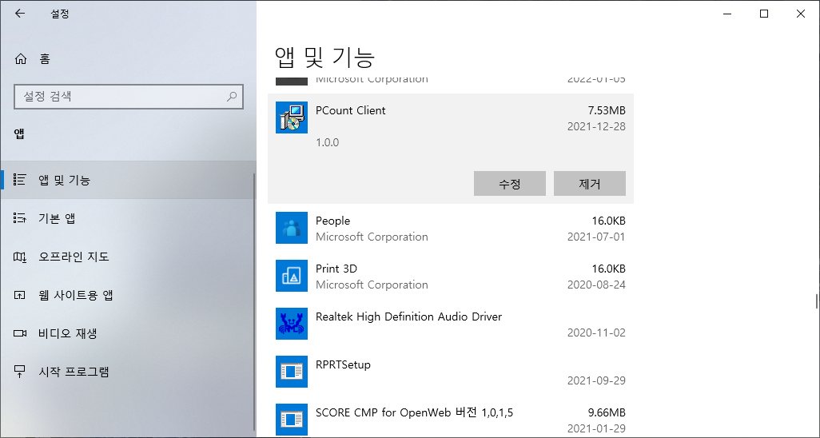
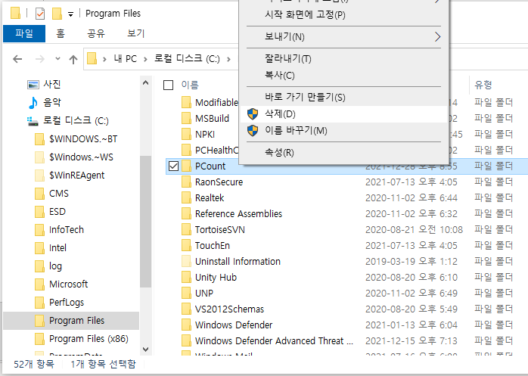
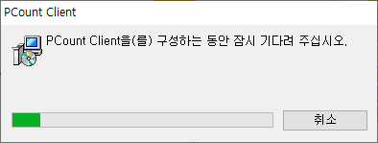
1. Pcount Sync 삭제 방법
3. 종료하세요.
2. 서비스 삭제 버튼을 클릭 합니다.
1. PcountSync를 실행 합니다.
4. “아니오”를 클릭 하세요.
7. 설치된 프로그램 삭제 후 탐색기를 실행하여 남아있는 프로그램 폴더를 삭제 합니다.
C:\Program Files\PCount
5. 제어판의 앱 및 기능을 클릭 합니다.
6. 제거 버튼을 클릭하여
설치된 프로그램을 삭제 합니다.

